Slide 1
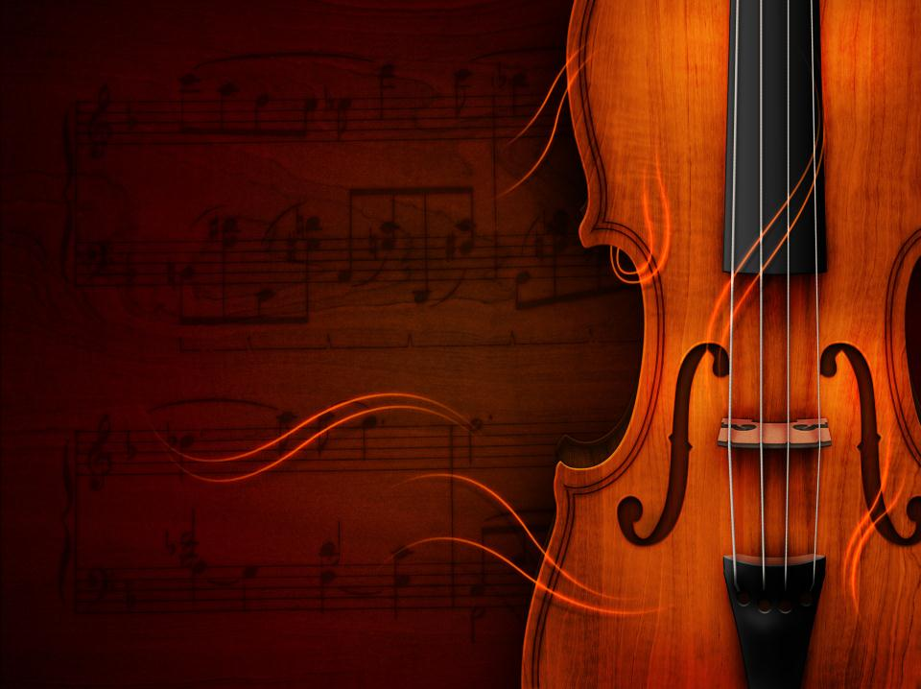
Музыкальная культура городов Беларуси
Исполнитель: студентка группы ГЭ-21 Стрельцова Дарья

Slide 2
Брест
Разнообразные культурные контакты дают городу мощные импульсы для движения вперед. Брест город ярких фестивалей.
Более четверти века во время рождественских праздников для брестчан приоткрывается дверь в царство музыки, где можно насладиться сочинениями лучших композиторов и услышать голоса известных исполнителей со всего мира - Международный фестиваль классической музыки «Январские вечера».

Slide 3
Брестская областная филармония
Брестская областная филармония основана 6 августа 1986г. на базе гастрольно-концертного отделения Белгосфилармонии по Брестской области. В настоящее время в филармонии работают такие коллективы, как камерный оркестр, ансамбль солистов «Брестчане» под управлением Александра Горновского, ансамбль «Крэсiва», ансамбль «Muzzart», концертно-лекционная группа, сольный исполнитель Валентина Горновская (виолончель).

Slide 4
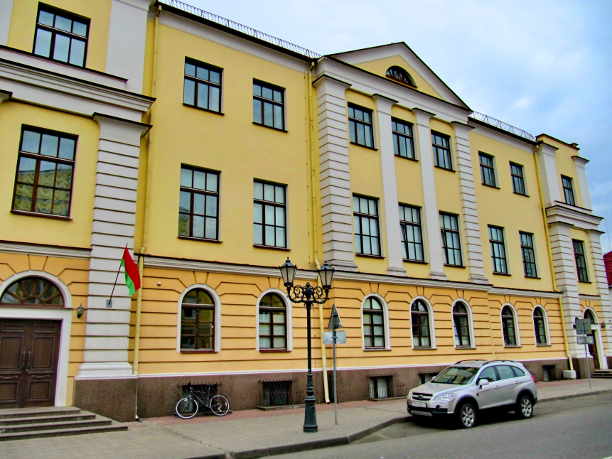

Slide 5
Ежегодно Брестской областной филармонией проводятся фестивали, в которых принимают участие как собственные коллективы филармонии, так и приглашенные и гастролирующие коллективы из Беларуси, России, Украины и др. Это:
- «Мастера искусств - труженикам села»;
- «Музычнае Палессе» (для загрязненных районов области);
- Фестиваль искусств «Белорусская музыкальная осень».

Slide 6
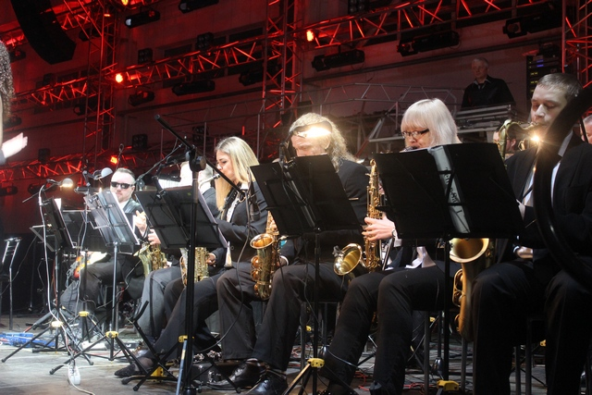
Гродно
«Гродненская областная филармония»

Slide 7
Гродненская капелла
Заслуженный коллектив Республики Беларусь ГУК «Гродненская капелла» – как музыкальный коллектив, уделяет большое внимание распространению и популяризации всего, что связано с культурой нашего региона. Мобильность и универсальность исполнителей, а также возможность структурных изменений позволяют включать в программы капеллы самые разные сочинения различных стилей, эпох, жанров. От камерных произведений (романсы, инструментальные миниатюры), до симфонических и вокально-инструментальных (кантаты, симфонии). Богатый репертуарный список Гродненской капеллы охватывает большое количество высоких образцов музыкального искусства – сочинения старинных и современных белорусских композиторов, русская и западноевропейская классика 17-20 веков, духовная музыка, народные песни и т.д. Сегодня – это бесспорно значительное явление в культурной жизни всей Беларуси. В состав Гродненской капеллы входят камерный оркестр, камерный хор, ансамбль солистов, ансамбль старинной музыки и солисты – вокалисты .

Slide 8
Музыкальный театр «Рада»
Музыкальный театр "Рада"- это великолепное сочетание высокого профессионализма и яркого задорного оптимизма. Группа «Рада» была создана совсем недавно, однако уже первая молодёжная цыганская песенно-танцевальная программа под названием «ГИНЭ РОМА» завоевала признание у многочисленной публики.

Slide 9
Лидский эстрадный оркестр
Эстрадный оркестр создан в январе 2001 года на базе отдела культуры Лидского райисполкома и назывался - Концертный оркестр Лидского райисполкома. В состав оркестра входят: духовые инструменты (саксофоны, тромбоны, трубы), ритм-группа (клавишные и ударные инструменты, бас- и ритм-гитара), вокальная группа. Почти все музыканты оркестра закончили Лидское музыкальное училище, некоторые продолжают учёбу в Белорусской академии музыки, в Московской консерватории (на военно-дирижёрском факультете), в Белорусском университете культуры и искусств. Ряд музыкантов, которые прошли профессиональную школу в оркестре, продолжает музыкальную деятельность в различных оркестрах Республики Беларусь и за рубежом. В репертуаре коллектива, помимо широко распространённых и любимых публикой произведений популярной музыки, джазовых произведений, классики, исполняются композиции в оригинальной аранжировке и инструментовке, созданные специально для эстрадного оркестра г.Лиды. Коллектив широко занимается концертной деятельностью.

Slide 10
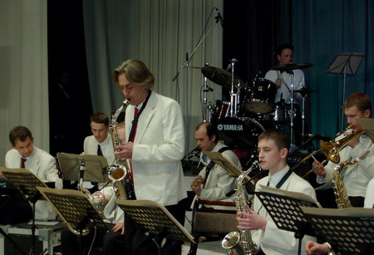

Slide 11
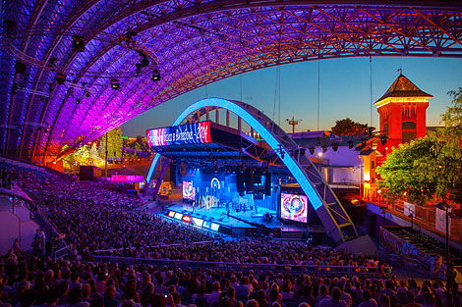
Витебск

Slide 12
Международный фестиваль искусств «Славянский базар в Витебске»
Международный фестиваль искусств «Славянский базар в Витебске» это один из крупнейших культурных проектов на территории Европы, масштабная межгосударственная и долгосрочная культурная акция. В составе программы фестиваля: концерты звезд эстрады, шансона и юмора, концертные и развлекательные программы для молодежи, «Театральные встречи», разноплановые выставки. Традиционно проводятся:
- ярмарка народных ремесел и промыслов «Город мастеров»;
- выставка-ярмарка «Витебский вернисаж»;
- ярмарка «Задзвінскі кірмаш»;
- ярмарка сувенирной продукции;
- тематические праздники и конкурсы.
В последние годы Международный фестиваль искусств «Славянский базар в Витебске» превратился в грандиозный по масштабам праздник, представляющий эстрадное искусство, детское творчество, фольклор, ремёсла, кино, цирк, театр, живопись, моду и многое другое.

Slide 13
Международный фестиваль современной хореографии (IFMC)
Сегодня Международный фестиваль современной хореографии IFMC является заметным культурным событием не только для Беларуси, о нём знают и говорят в Европе, Азии, России. Его значимость определяют творчество, профессионализм и компетентность создателей. Главная задача организаторов - создать предпосылки для развития новых форм танца, чтобы балет не переставал быть искусством высокой духовности и мысли. Конкурс, который проводится в Витебске, уникален. Здесь оценивается именно само произведение, то есть совместное творчество хореографа и артистов.
Основным событием фестиваля является Международный конкурс, в котором принимают участие любительские и профессиональные коллективы современной хореографии Беларуси, России, Украины, Молдовы, Литвы, Латвии, Эстонии, Польши, Франции, Германии, Голландии, Японии, Китая, Израиля. Став первым, IFMC вплоть до 1997 года оставался единственным Фестивалем подобного рода, когда появились фестивали в Волгограде, Ярославле, Саранске, Санкт-Петербурге и в 1999 году в Москве. Фестиваль продолжает оставаться экспериментальным полем для апробации новых идей и школой для молодых хореографов и танцоров. Вместе с тем, основным событием IFMC является Международный творческий конкурс. Гран-при вручается за выдающееся хореографическое произведение, специально подготовленное и впервые представленное на IFMC.

Slide 15
Международный музыкальный фестиваль им. И.И. Соллертинского
Международный музыкальный фестиваль имени И.И.Соллертинского проводится в Витебске ежегодно, с 1989 года.
Цели фестиваля – пропаганда современного исполнительского искусства и традиций классического музыкального наследия, повышение традиционных культурных контактов Беларуси с другими странами, обогащение музыкальной культуры города, открытие новых и возрождение забытых имён в различных видах искусства. В рамках фестиваля проходят: музыкальные концерты, выставки, театральные постановки, кинопоказы. В 1992-2001 гг. проходили научные чтения «Витебский ренессанс начала ХХ века».
Среди участников фестиваля: исполнители и коллективы из Беларуси (В.Скоробогатов, И.Оловников, Г.Забара, В.Живалевский, К.Погорелая, ансамбль солистов «Классик–Авангард», Государственный эстрадно-симфонический оркестр Республики Беларусь, Симфонический оркестр Национального академического Большого театра оперы и балета Республики Беларусь, Государственный академический симфонический оркестр Республики Беларусь), а также исполнители из Германии, Латвии, Литвы, Нидерландов, Польши, России, Франции, Финляндии, Швеции, Швейцарии, Украины, Венесуэлы.

Slide 16
Могилев
Международный музыкальный фестиваль «Золотой Шлягер» впервые был организован в ноябре 1995 года при поддержке Президента Республики Беларусь Александра Григорьевича Лукашенко.
Фестиваль «Золотой Шлягер» — уникальное явление в культурной жизни не только республики и области, но и в международной жизни в целом. Это замечательный праздник музыки и песни, его всегда отличали и отличают высокое поэтическое слово, глубокий лиризм и задушевность, так как идея фестиваля изначально возникла из желания собрать вместе «забытых» артистов, составляющих «золотой фонд» советской песни.
«Золотой Шлягер» принят в Международную Федерацию фестивалей. ФИДОФ — всемирная организация, объединяющая более 150 фестивалей искусств.
В рамках фестиваля проводился конкурс молодых исполнителей, лауреаты и дипломанты которого стали широко известны не только в нашей стране, но и далеко за рубежом. Это Наталья Подольская, Ирина Дорофеева, Наталья Тамело, Искуи Абалян, Руслан Алехно, Анна Мушак, Павел Усович (Беларусь), Евгений Гор (Россия), Теймураз Боджгуа (Грузия) и др.
Не менее значим и популярен у зрителей конкурс вокально-инструментальных ансамблей, посвященный памяти Владимира Мулявина.
В 2007 году в рамках фестиваля впервые прошел концерт детских коллективов и исполнителей Республики Беларусь «Улыбнись, планета, детям». Впервые была предложена идея провести «шлягерный» концерт в детском исполнении. Лучшие детские коллективы и исполнители Республики Беларусь представили зрителям песни прошлых лет.

Slide 18
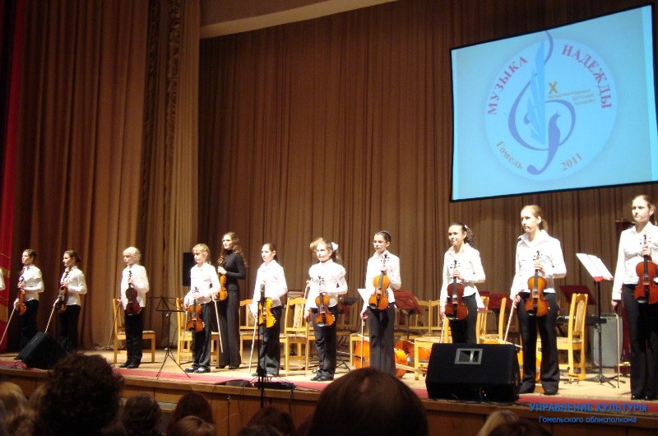
Гомель

Slide 19
Международный детский конкурс "Музыка надежды"
Международный детский конкурс "Музыка надежды" проводится Министерством культуры Республики Беларусь, управлением культуры Гомельского облисполкома, отделом культуры Гомельского горисполкома.
Конкурс организуется при поддержке специального фонда Президента Республики Беларусь по поддержке талантливой молодёжи.
Первый Международный детский конкурс "Музыка надежды" состоялся в апреле 1996 года в дни 10-летия Чернобыльской трагедии. Проведение этого международного конкурса в г.Гомеле стало хорошей традицией, укрепляющей и развивающей творческие и дружеские связи Беларуси и других государств ближнего и дальнего зарубежья.
За прошедшее с 1996 года время проведено девять Международных детских конкурсов "Музыка надежды", в которых приняло участие более 900 юных музыкантов Беларуси, Украины, России, Молдовы, Польши, Румынии, Болгарии, Латвии, Казахстана, Бельгии.

Slide 20
Минск
В современной Беларуси большой популярностью пользуется творчество ведущих музыкальных коллективов страны: Президентского оркестра Республики Беларусь, Государственного академического симфонического оркестра, Государственной академической хоровой капеллы им. Г. Ширмы.
Артисты Национального академического Большого театра оперы и балета Республики Беларусь, Белорусского государственного академического музыкального театра, Белорусской государственной филармонии покоряют зрителей самобытным талантом и высочайшим исполнительским мастерством.

Slide 21
Значительную работу по развитию музыкальной культуры проводит Национальный академический оркестр симфонической и эстрадной музыки под руководством Михаила Финберга. Организация фестивалей камерной музыки в малых городах Беларуси является одним из важнейших направлений деятельности оркестра.
Ежегодно в Беларуси проводятся более 30 международных, республиканских и региональных музыкальных фестивалей, среди них "Белорусская музыкальная осень", "Минская весна».
Белорусские исполнители регулярно участвуют в престижных международных конкурсах. В 2010 году Беларусь принимала в Минске популярный конкурс «Детское Евровидение».

Slide 22
